Slide 1
Путешествие по странам мира
Границы России

Slide 3
Норвегия

Slide 4
Осло- столица и морской порт государства

Slide 5
Ратуша- символ города

Slide 6
Финляндия

Slide 7
Хельсинки- столица Финляндии

Slide 8
Эстония, Латвия, Литва

Slide 9
Белоруссия

Slide 10
Минск

Slide 11
Украина

Slide 12
Киев

Slide 13
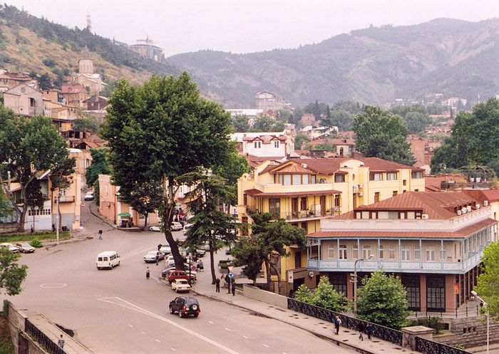
Тбилиси и Баку

Slide 14
Казахстан

Slide 15
Астана

Slide 16
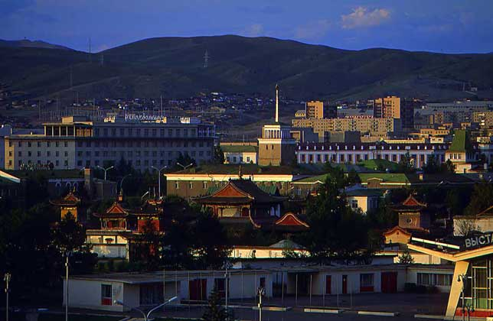
Монголия и ее столица Улан-Батор

Slide 17
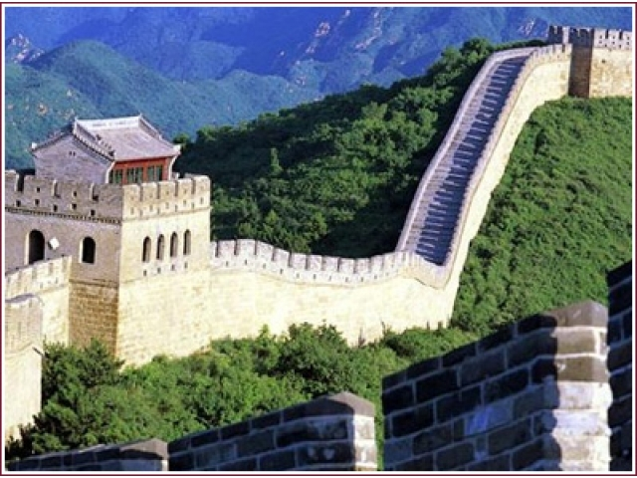
Китай и столица Пекин

Slide 18
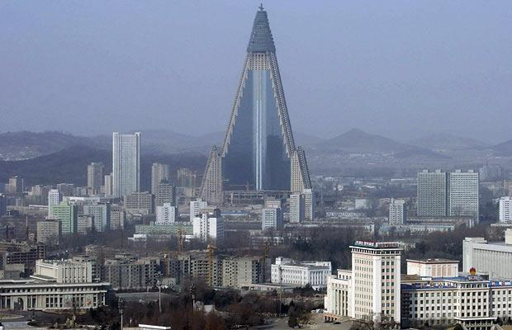
Корейская Народно-Демократическая Республика
Пхеньян

Slide 19
Япония

Slide 20
Соединенные Штаты Америки

